Slide 1
DATA
STRUCTURED
SMART
CLEAN
…
@contactlab @massimofubini

Slide 2
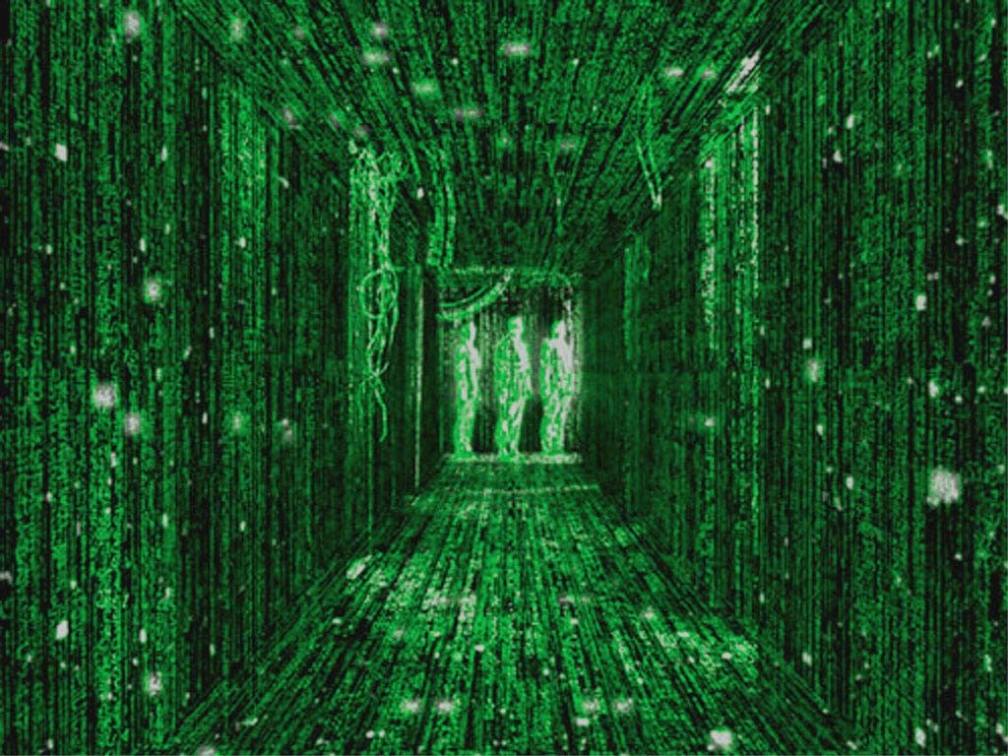
Cosa sono i Big Data?
@contactlab @massimofubini

Slide 3
Cosa sono i Big Data di ContactLab
~ > 3.000 Databases
~ > 300.000 Tabelle
~ 40 Miliardi di record circa
~ >8 T di Dati
~ 20 coppie di DB server (MySQL)
~ 200 Milioni di eventi processati ogni giorno
Dati puntuali storicizzati per un anno, poi aggregati (per privacy)
E stiamo parlando solo dei dati Strutturati!
@contactlab @massimofubini

Slide 4
E per alcuni privacy permettendo… sono integrati con…
Dati di acquisto (scontrino nominale on o off)
Dati meteo (importanti per analisi retail)
Dati di georeferenziazione
Dati social
Dati di navigazione (sul sito ecomm ad es.)
Dati uso Mobile App
Dati canale Call center
Dati Cust. Care
@contactlab @massimofubini

Slide 5
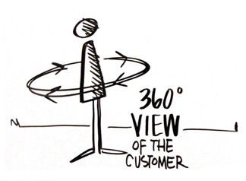
Visione “customer centric”
@contactlab @massimofubini

Slide 6
Punti importanti
Tutto è digitale (o digitalizzato)
I dati crescono in maniera esponenziale
L’approccio tecnologico è fondamentale
Limite umano nella crescita della complessità
@contactlab @massimofubini

Slide 7
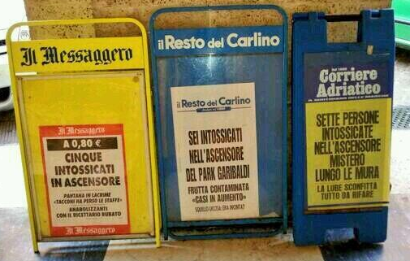
Ma tutto inizia dalla qualità del dato
@contactlab @massimofubini

Slide 8
Perché il dato è alla base di tutto
@contactlab @massimofubini

Slide 9
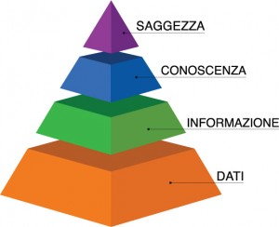
Informazione
@contactlab @massimofubini

Slide 10
Conoscenza logica della “customer view”
@contactlab @massimofubini

Slide 11
Saggezza?
Senza arrivare al livello della saggezza, con una buona conoscenza si possono attivare molte logiche “pro-attive”
@contactlab @massimofubini

Slide 12
FRAUD DETECTION
@contactlab @massimofubini

Slide 13
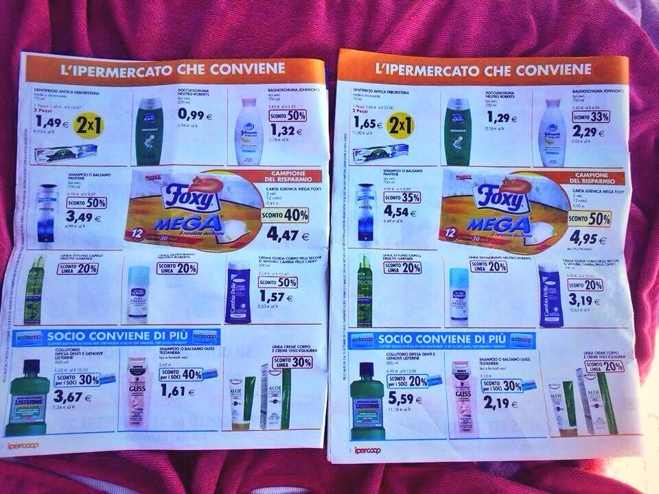
PRICE OPTIMIZATION
@contactlab @massimofubini

Slide 14
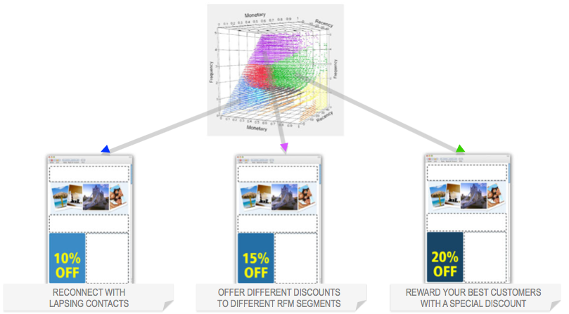
DYNAMIC CLUSTERING
@contactlab @massimofubini

Slide 15
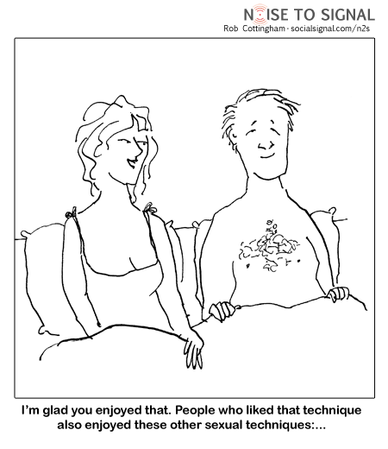
RECCOMANDATION SYSTEM
@contactlab @massimofubini

Slide 16
DALL’INFORMAZIONE ALLA CONOSCENZA
Domain
Knowledge
Charts
Data
Visualization
EUREKA!
Information
overload
Data Porn
Big Graph
Data
@contactlab @massimofubini

Slide 17
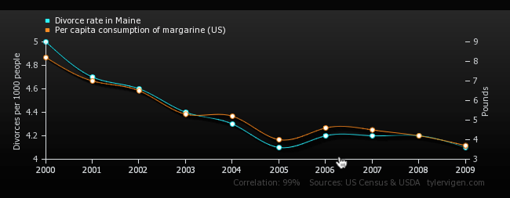
Correlation does not imply causation
@contactlab @massimofubini

Slide 18
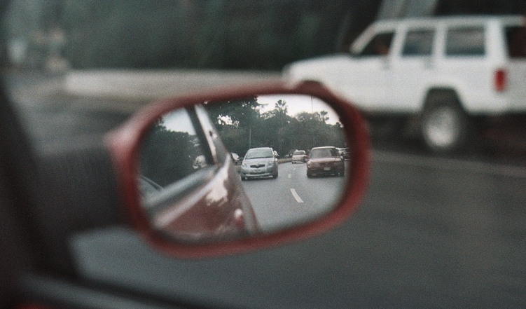
Ricordiamoci comunque sempre cosa vuol dire analizzare i dati ☺
@contactlab @massimofubini

Slide 19
Ma tutto sommato meglio che muoversi al buio

Slide 20
GRAZIE (e buon pranzo!)
@contactlab @massimofubini

